Slide 1
BusyCooked(制作中)
河原電子ビジネス専門学校
ゲームクリエイター科２年
佐伯天斗

Slide 2
制作目的
DirectX11を使用して、自作のエンジンを作成する。
プログラムの基礎を復習するため。
遊んで楽しいパーティーゲームを作る。

Slide 3
開発環境
・使用ツール
VisualStudio2017
3dsMax(3Dモデル作成)
FireAlpaca64(画像作成)
Freac(サウンドデータのファイル形式変換)
ModLab(法線マップ作製)
・使用言語
・C++
・HLSL

Slide 4
サイト
BGM musmus http://musmus.main.jp/
効果音 効果音ラボ https://soundeffect-lab.info/

Slide 5
ライブラリ
Bullet Physics
DirectXTK
Effekseer

Slide 6
ゲーム概要
既存のゲームである「OverCooked」「OverCooked2」をリスペクトして作ったゲームです。
過酷な環境下でお客さんの注文通りに料理を作るゲームです。
プレイ人数 ２～４人

Slide 7
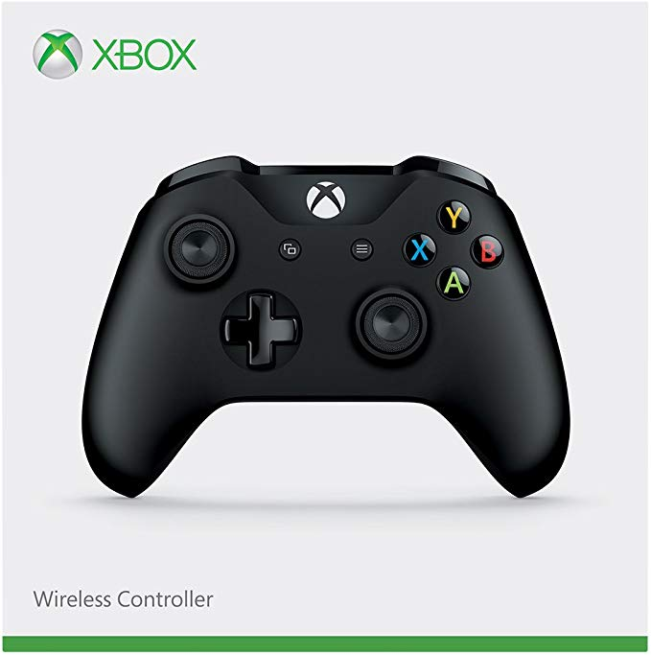
操作方法
移動 ： 左スティック
切る、洗う ： Ⓐ
持つ、置く ： Ⓧ
動作確認済コントローラー
・Logicool Gamepad F310

Slide 8
実装したものリスト
拡散反射光
シャドウマップ
法線マップ
スペキュラマップ
ブルーム(川瀬式ガウシアンブラー)

Slide 9
ゲーム操作における工夫点
①「食べ物を切るとき」「お皿を洗う時」の処理を長押しにしています。OverCoookedでは一度押したら処理が続き、もう一度押すと処理を終了するという流れでした。このゲームはこまめに作業を変える必要があるため、長押ししている間のみ処理をするという仕様がより感覚的に操作できると考え、長押し処理にしました。
②原作では「瞬間加速」「エモート」などの機能がありましたが、操作が多すぎると経験者と初心者のプレイヤースキルの差が開きやすく、パーティーゲームにふさわしくないと考え、必要最低限の機能だけに抑え、操作をⒶボタンとⓍボタンだけにすることにより、初心者でも操作をしやすくし、みんなで楽しく遊べるようなゲームになっています。

Slide 10
テンプレ―トメソッドパターン
容易にオブジェクトを追加できるようにしました。
ObjectObove
(物が置けるもの)
Player
Belongings
(持つことのできるもの)
Desk
GasStove
Dish
Tomato
etc..
etc..

Slide 11
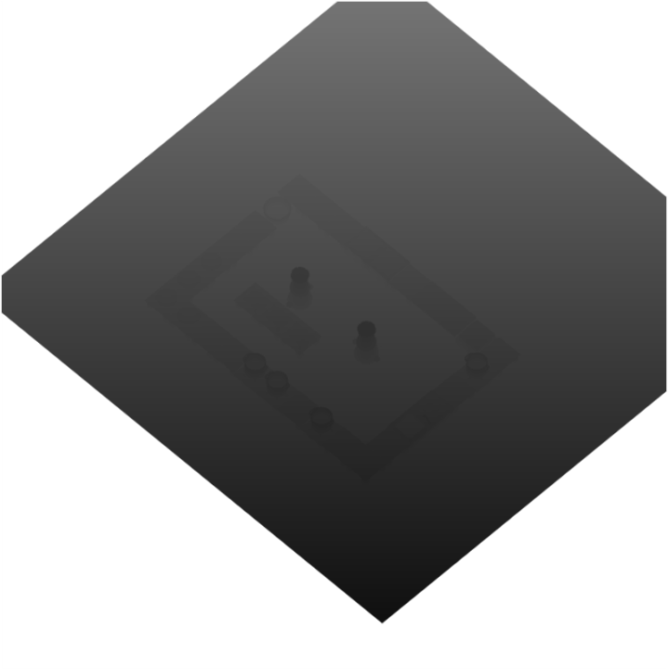
影
①ライトの座標からライトの向きから見た平行投影のモデルの深度値を書き込んで「シャドウマップ」を作成。
・描画時、ライトから見たオブジェクトと①の深度値を比較し、①のほうが大きい場合、影を落とす。

Slide 12
Todo リスト(ゲーム側)
鍋に材料がいくつ入っているかわかるような画像を差し込む
ゴミ箱、消火器、鍋の火事実装
注文のレシピの画像を３個表示できるように
ステージセレクト
人数設定
チュートリアル

Slide 13
実装予定リスト(エンジンの機能)
UVスクロール
インターネット通信。
カスケードシャドウ(OverCookedには必要ない)
被写界深度(ゲームエンジンの機能として)
ソフトシャドウ

